Slide 1
Swift勉強会 第一回 - Hello Worldしてみよう -
2019.10.18
新納真次郎（一期生）

Slide 2
この勉強会について
最後はアプリのリリースまで出来たらと思っています
対象はこんな人
アプリつくってみたいけど、何もわからない…
Playgroundしか触ったことない…
実務の感触を味わいたい…
僕も全部はわからんので、みんなで勉強していきましょう

Slide 3
今日の流れ
Githubを入れてみよう
資料をクローンしてくる
自分のレポジトリを作って環境構築
Xcodeを入れてみよう
Xcodeを触ってみよう
Hello Worldしよう（今日のSwift要素はここだけ）

Slide 4
Githubアカウントの作成

Slide 5
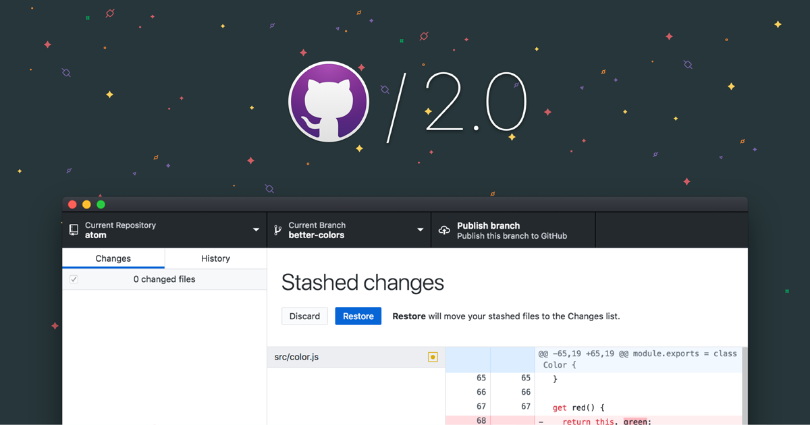
Githubを入れてみよう
※GitとGithubは違うよ
Git: ローカルでもともと標準で入ってるバージョン管理コマンド
Github: リモート（Web）のバージョン管理サービス

Slide 6
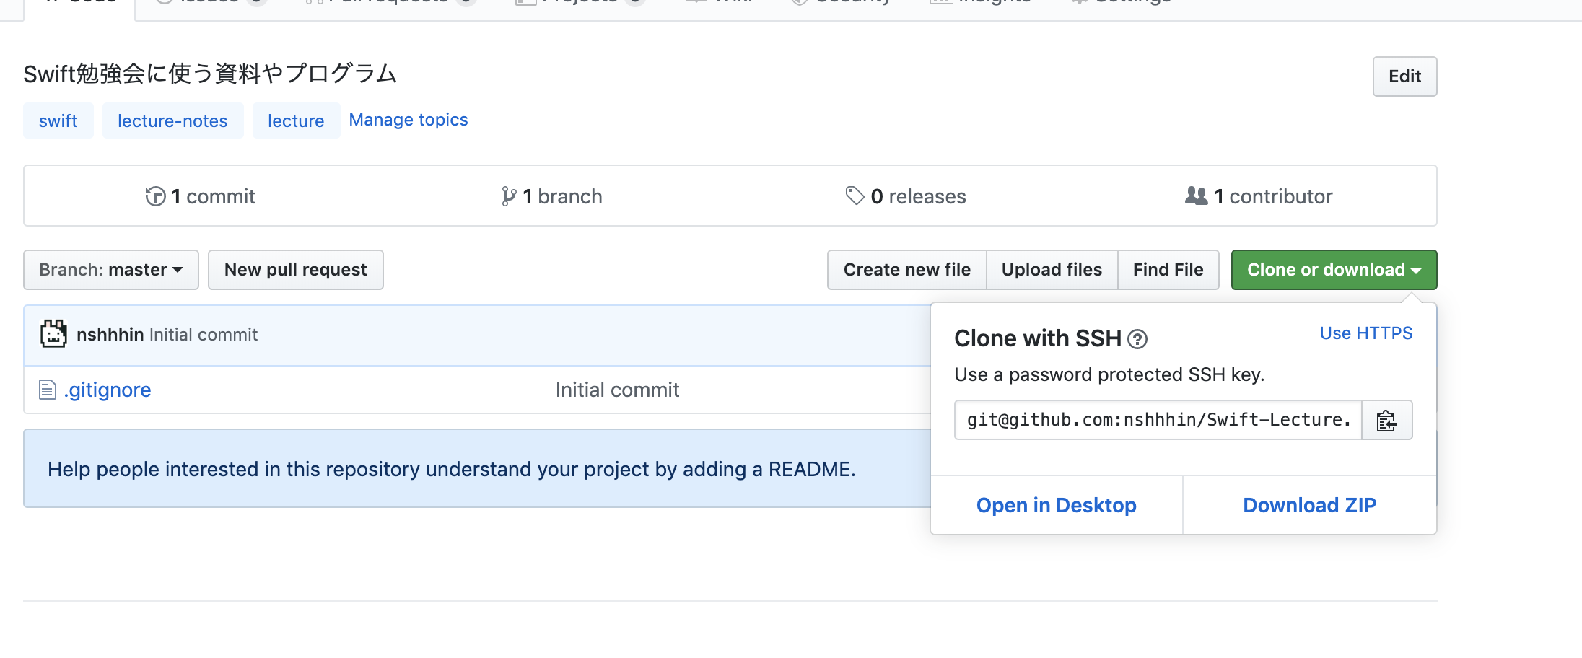
クローン（落とす）してこよう
https://github.com/nshhhin/Swift-Lecture

Slide 7
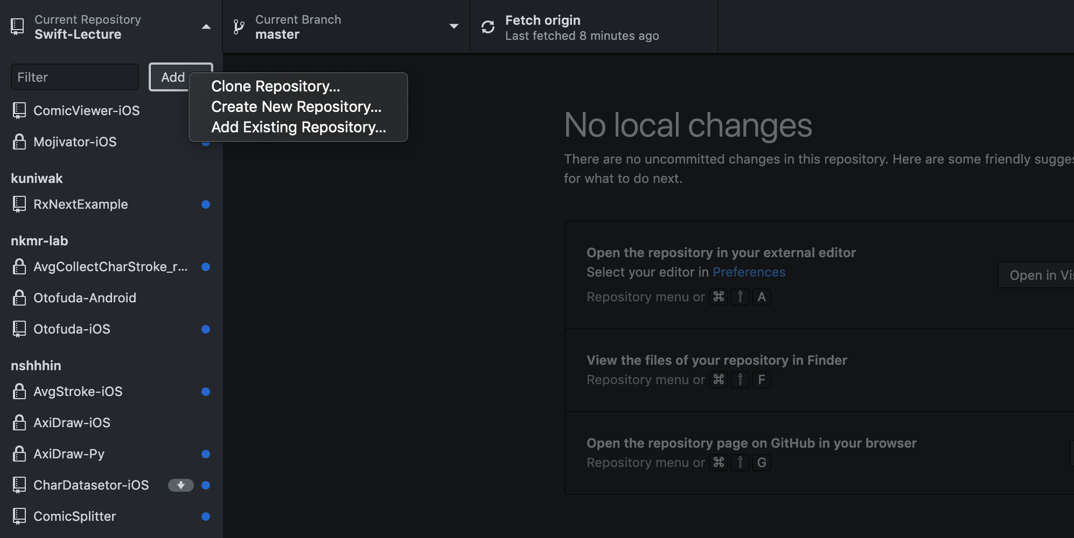
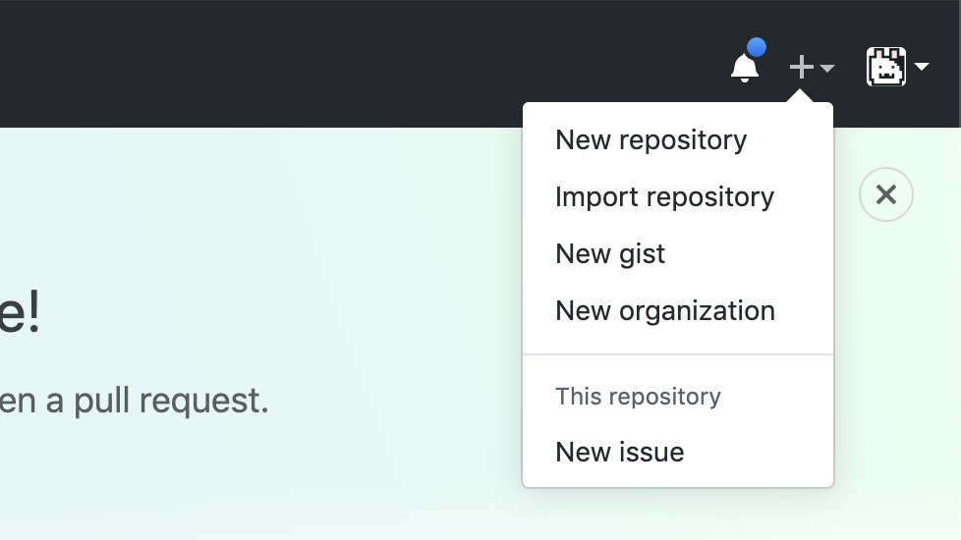
自分でレポジトリつくってみよう
レポジトリ：フォルダみたいなもん

Slide 8
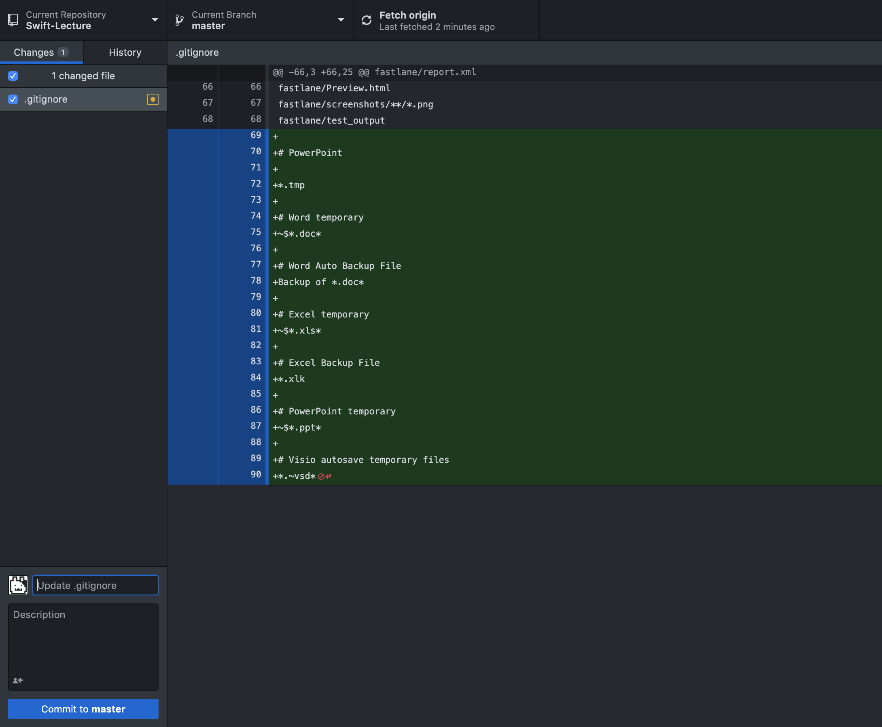
プッシュしてみよう
プッシュ：アップロードみたいなもん

Slide 9
余談：git-flowとgithub-flow
git-flow
master
develop
feature/XXXXX

Slide 10

最新版Xcodeを入れよう

Slide 11
プロジェクトをつくってみよう
デモ

Slide 12
プロジェクトの中身を見てみよう
Xcodeでは勝手に白いViewが表示されところまで作ってくれます
AppDelegate.swift
アプリ全体における処理を記述したファイル
ViewController.swift
白いViewにおける処理を記述したファイル
Main.storyboard
UIをGUIで設定できるファイル
Info.plist
設定ファイル（権限とか）

Slide 13
Hello World してみよう
viewDidLoad()
Viewが呼ばれたタイミングで行う処理を記述
print(text :String)でコンソールに出力

